Slide 1








Bài 69
ươi ươu

Slide 2



Slide 3

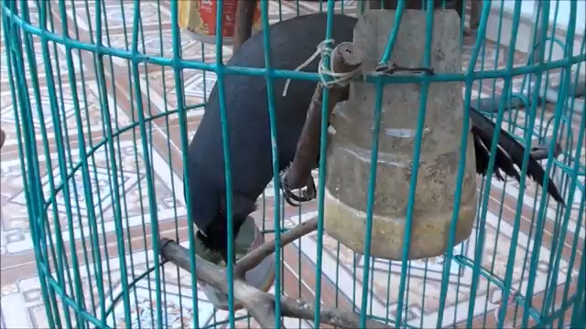
Nhận biết
1
Chim khươu biết bắt chước tiếng ngươi
́
̀

Slide 4
Đọc
2
ươi
ươu
ng
ươi
̀
ngươi

Slide 5
So sánh
ươi
ươ
i
ươu
ươ
u

Slide 6
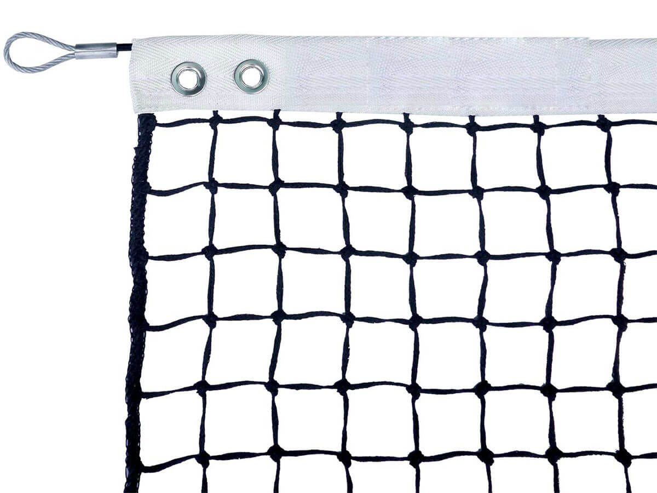
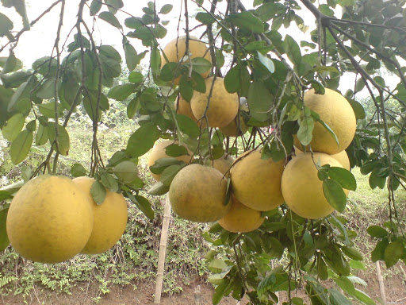

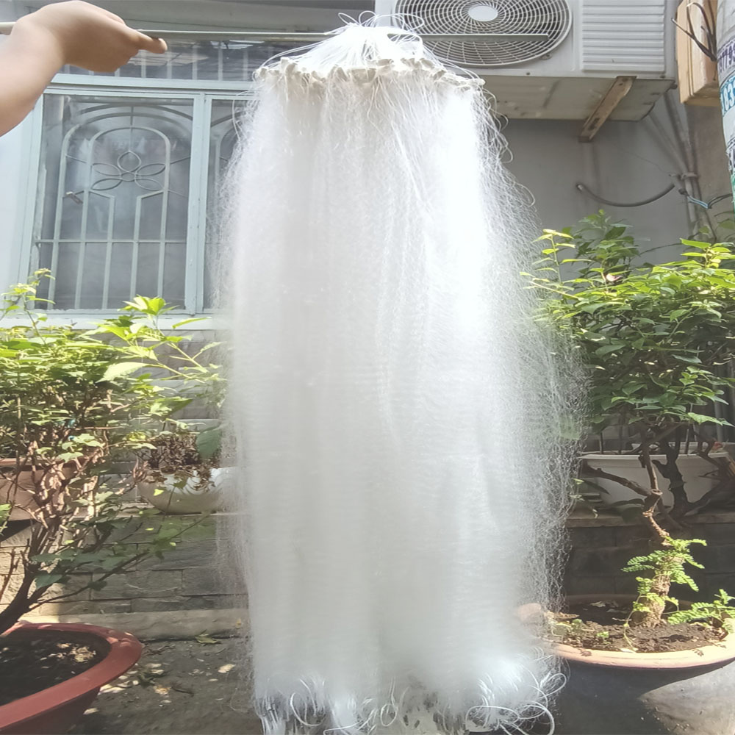
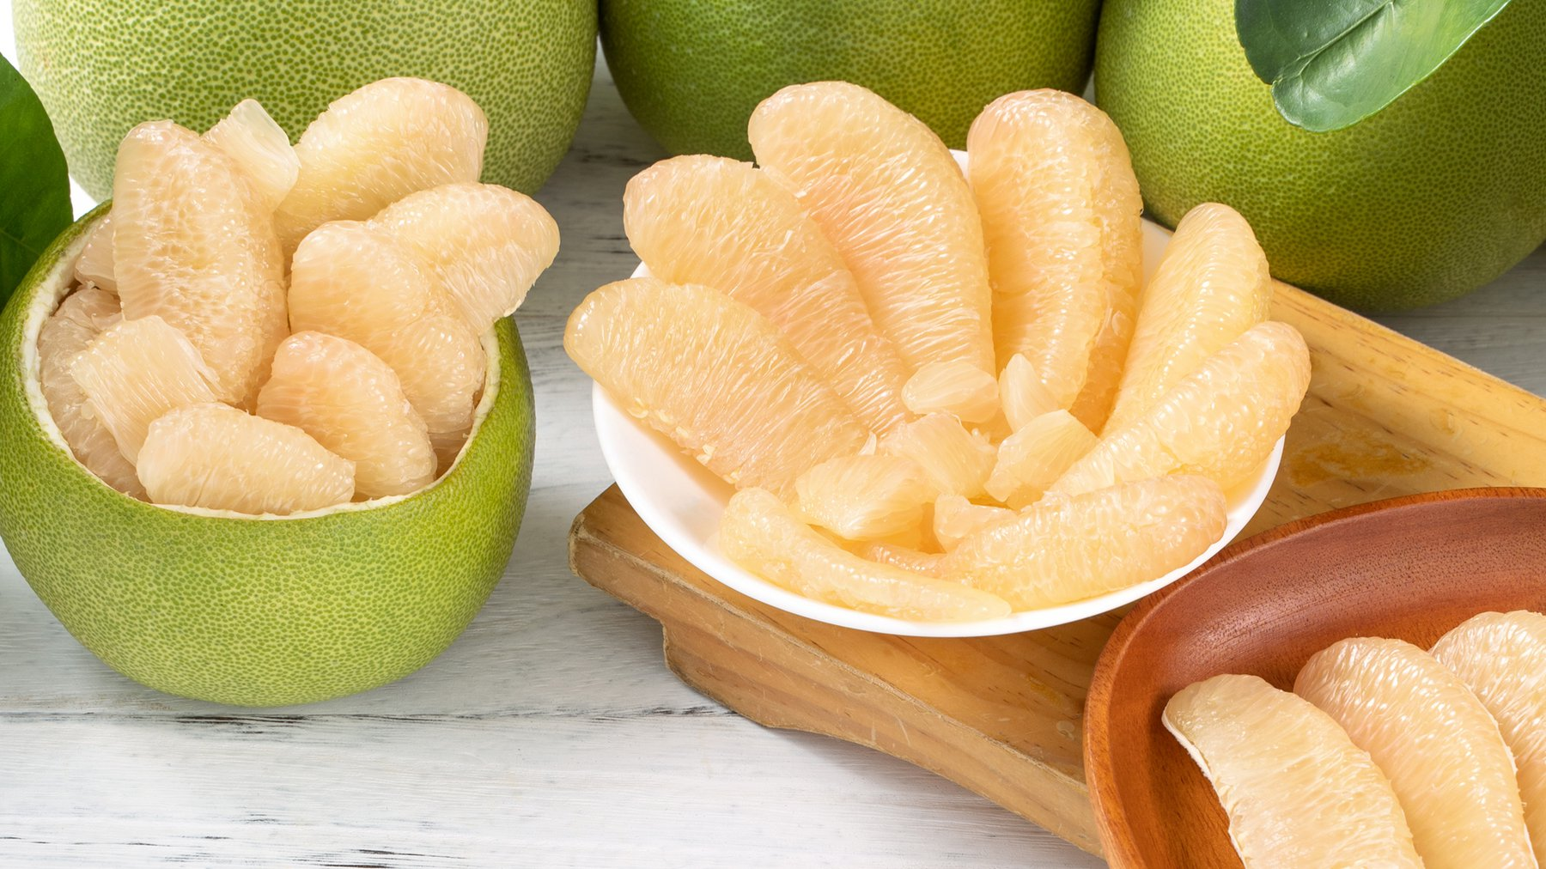
ươi
ươi
ươi
ươi
bưởi
cười
lưới
mười
Notes:
Cuốc: danh từ và động từ

Slide 7
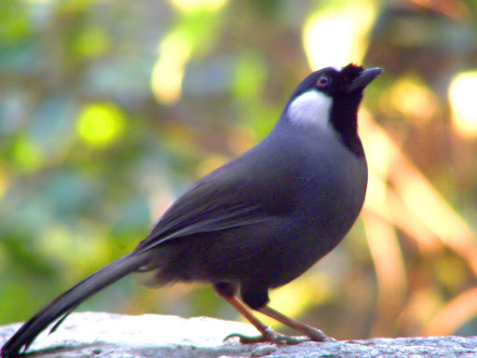
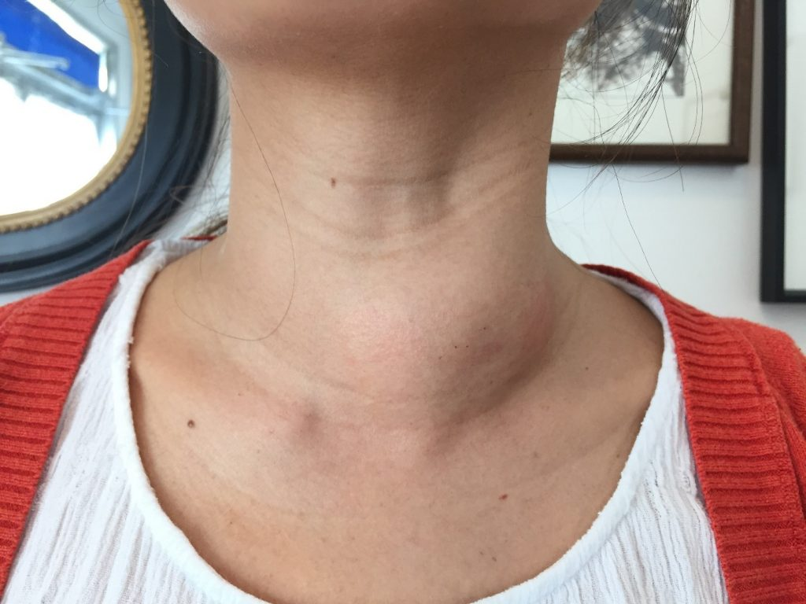
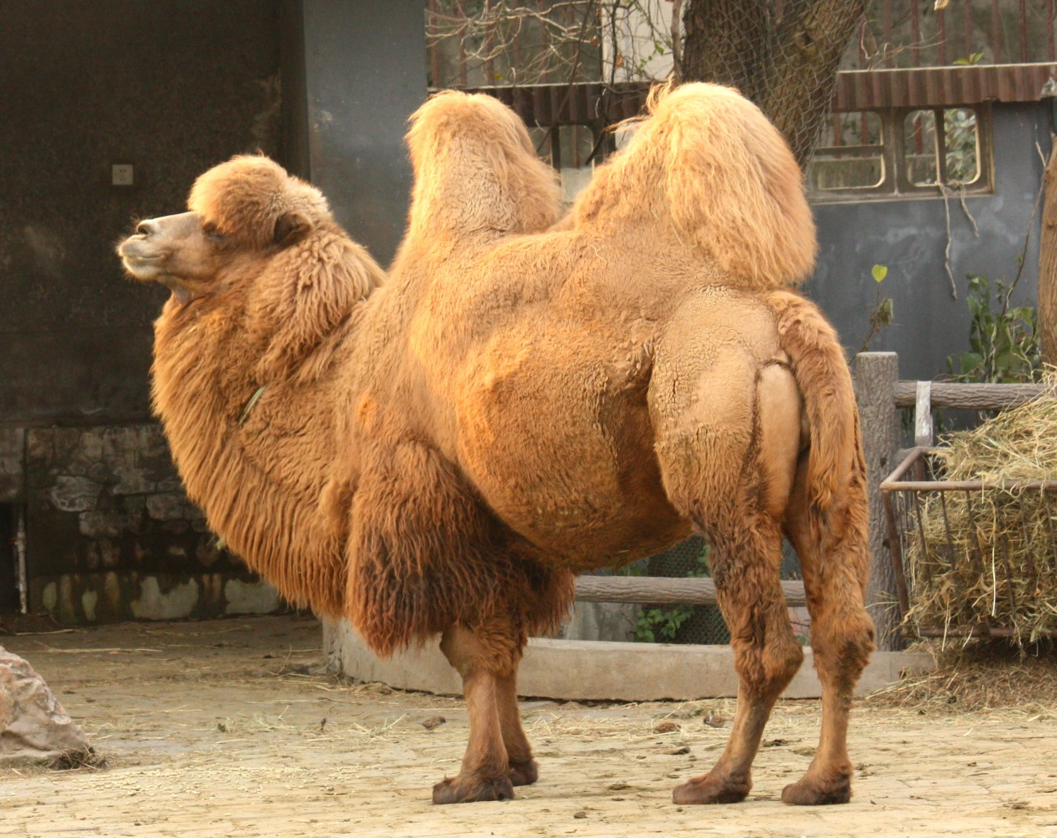
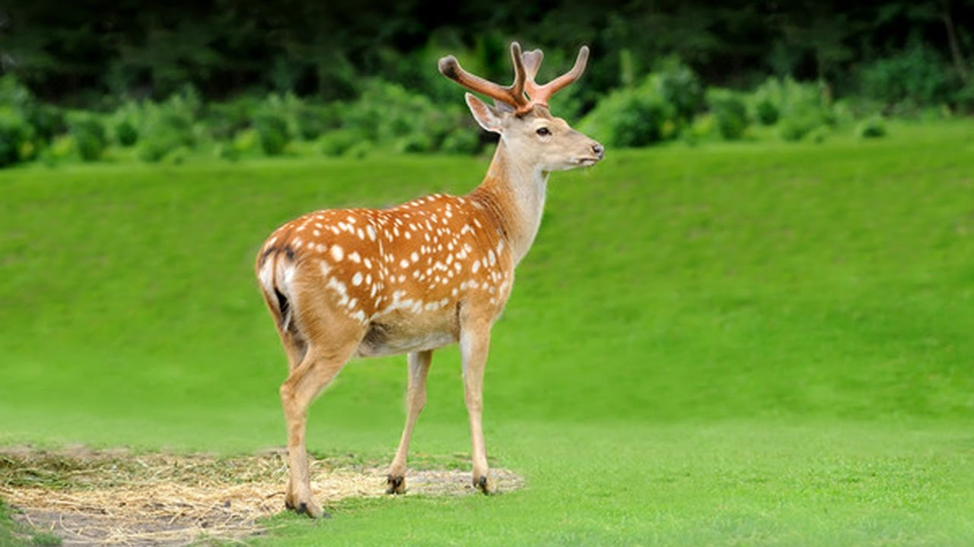
ươu
ươu
ươu
ươu
bướu
hươu
khướu
rượu
Notes:
Bướu: u nổi trên cơ thể

Slide 8

ươi
ươi
ươi
ươi
bưởi
cười
lưới
mười
ươu
ươu
ươu
ươu
bướu
hươu
khướu
rượu
Notes:
Ôn lại

Slide 9

tươi cười
ươi
ươi
Notes:
Hay còn gọi là CHIM ĐA ĐA

Slide 10
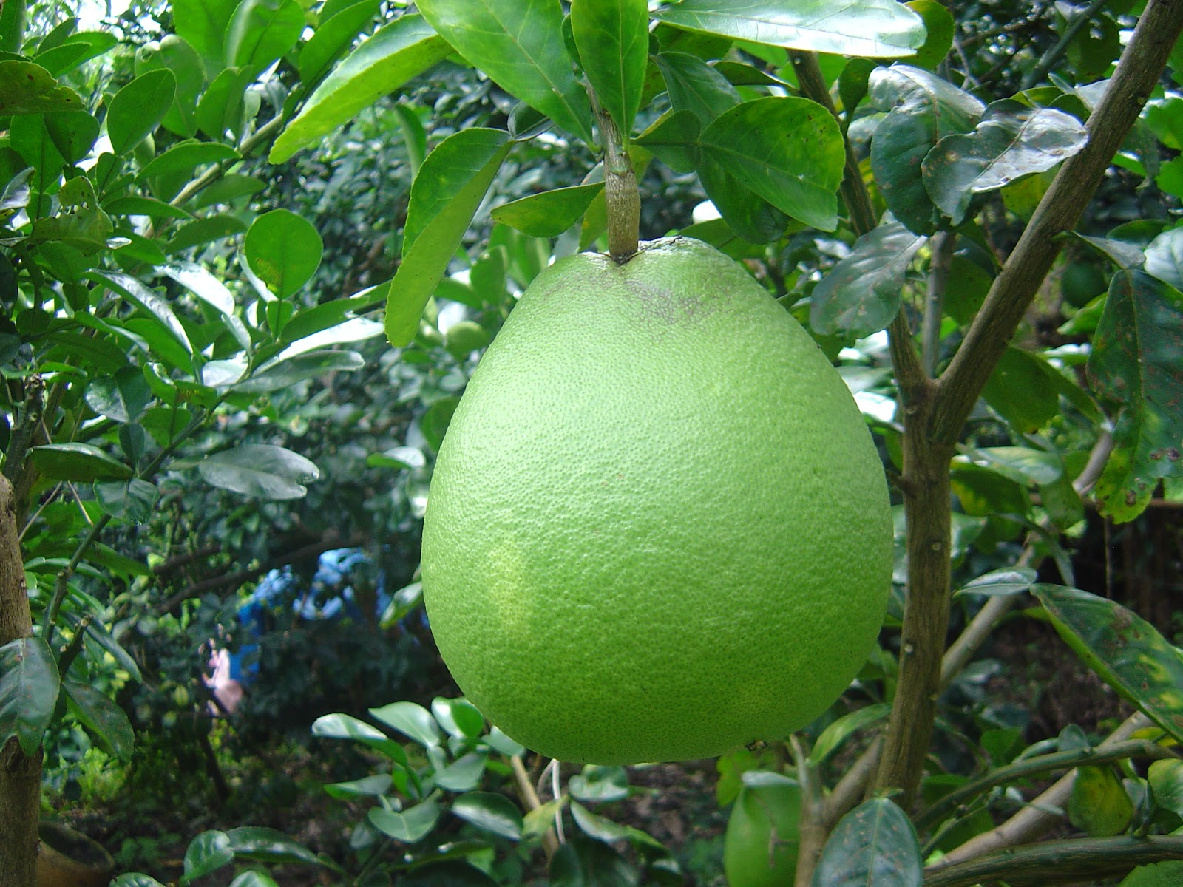
ươi
quả bưởi

Slide 11
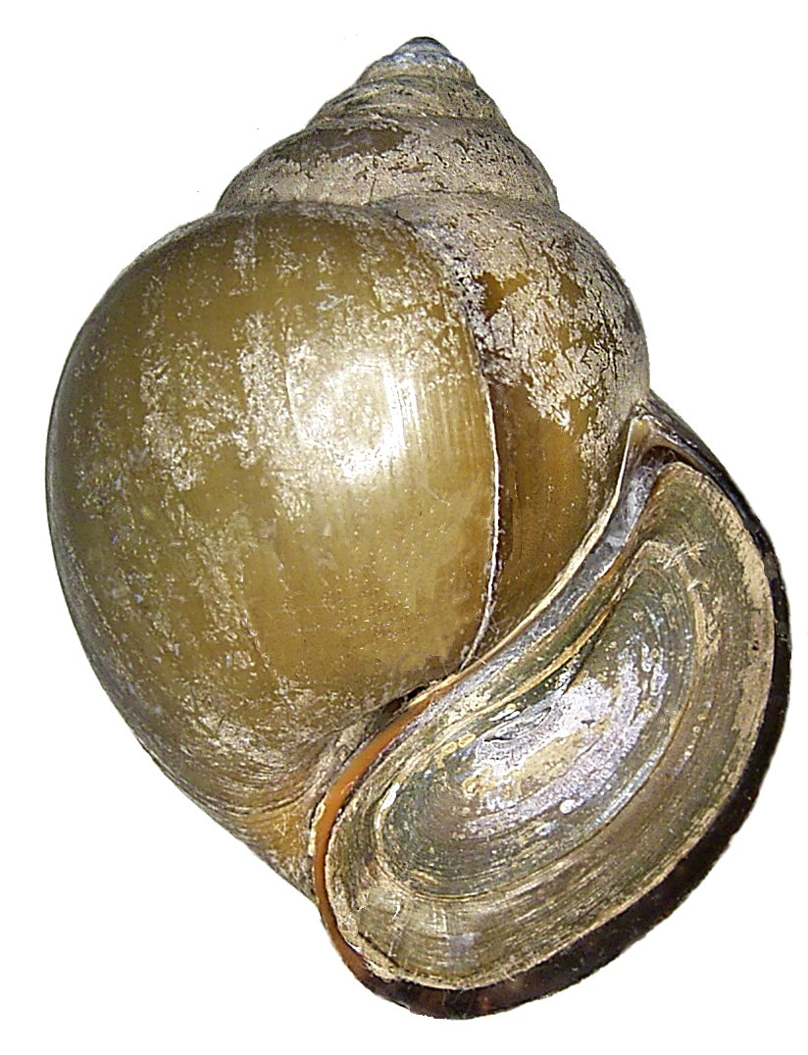
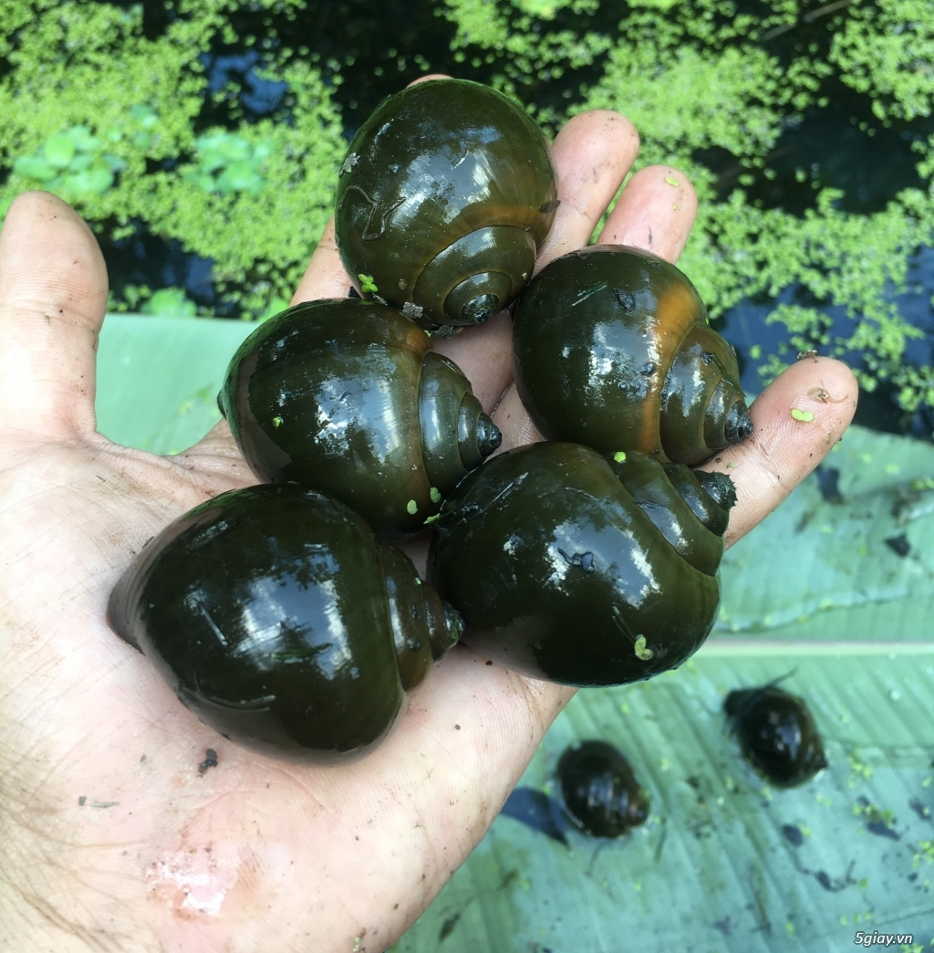
ốc bươu
ươu

Slide 12



tươi cười
quả bưởi
ốc bươu

Slide 13
bưởi
cười
lưới
mười
bướu
hươu
khướu
rượu
tươi cười
quả bưởi
ốc bươu
Notes:
Ôn lại

Slide 14


Slide 15
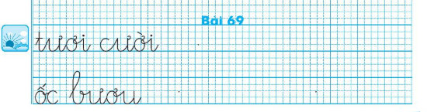
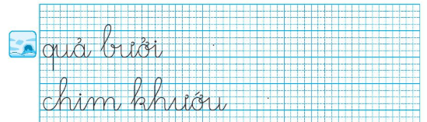

Slide 16
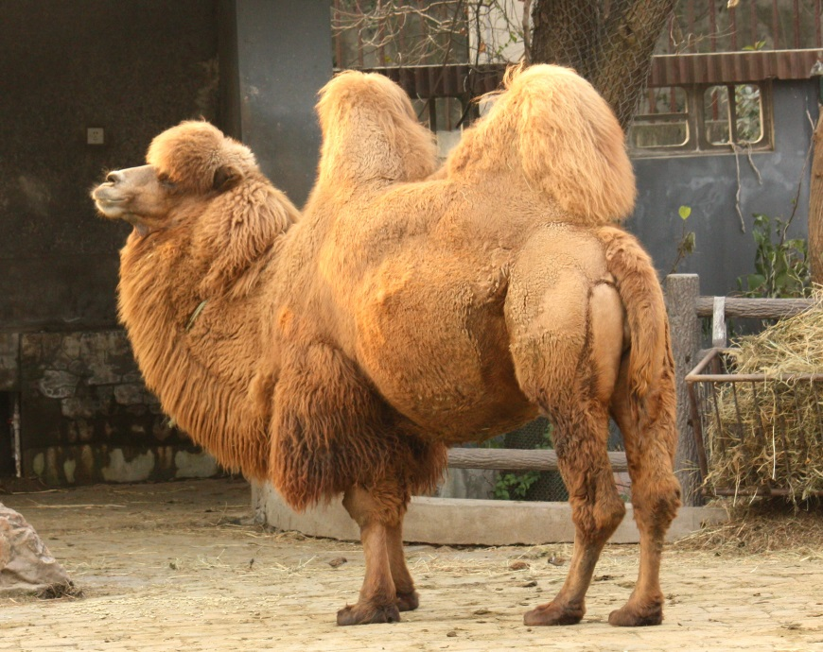
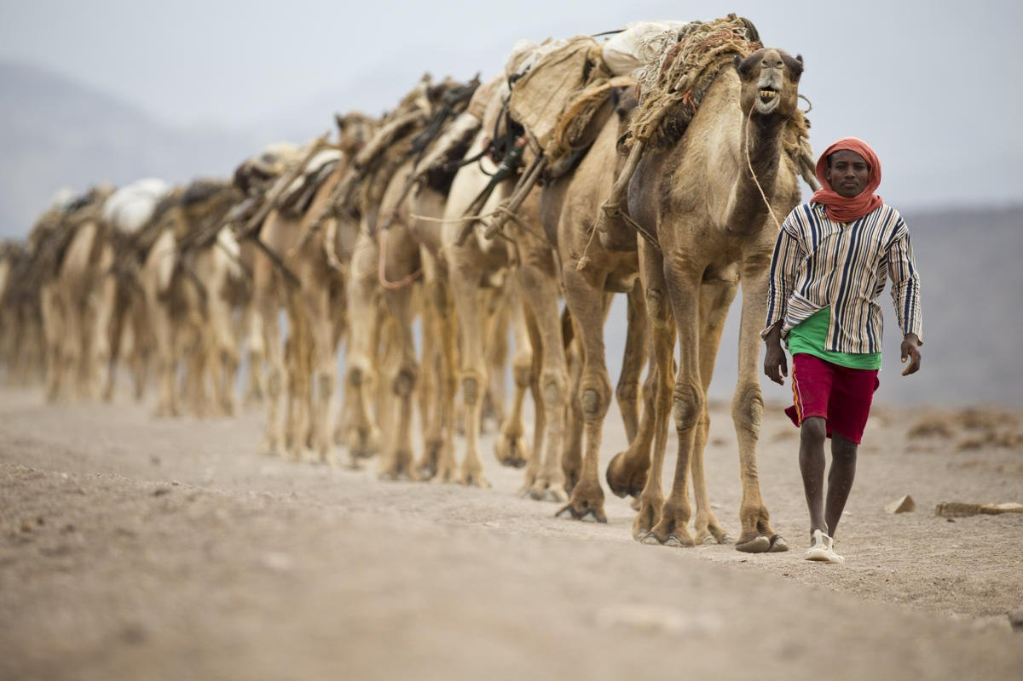
Đọc
4
1
2
Lạc đà là con vật đặc biệt. Nó có cái bướu to trên lưng. Bướu của lạc đà là nơi dự trữ chất béo. Nhờ thế, nó có thể sống qua nhiều ngày mà không cần ăn uống. Lạc đà giúp con người băng qua những vùng sa mạc khô cằn.
3
4
5

Slide 17
bướu
người
Notes:
Luyện luôn từ khó đọc nhé!

Slide 18
Lạc đà là con vật đặc biệt. Nó có cái bướu to trên lưng. Bướu của lạc đà là nơi dự trữ chất béo. Nhờ thế, nó có thể sống qua nhiều ngày mà không cần ăn uống. Lạc đà giúp con người băng qua những vùng sa mạc khô cằn.
Loài vật nào được nhắc đến trong bài?
Trên lưng lạc đà có gì đặc biệt?
Bướu của lạc đà có tác dụng gì?
Lạc đà giúp con người những gì
Notes:
GV có thể hỏi mở rộng thêm ở câu hỏi cuối

Slide 19
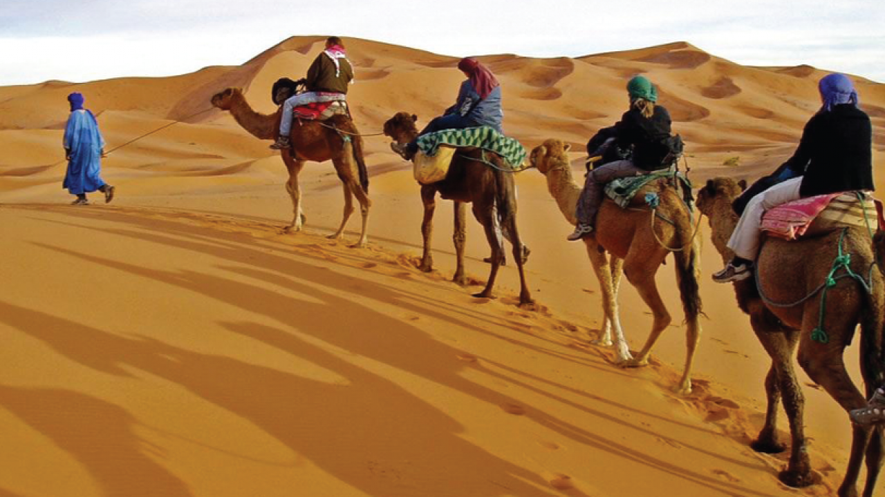
Notes:
GV mở rộng thêm ý ý nghĩa của lạc đà với cuộc sống con ng

Slide 20
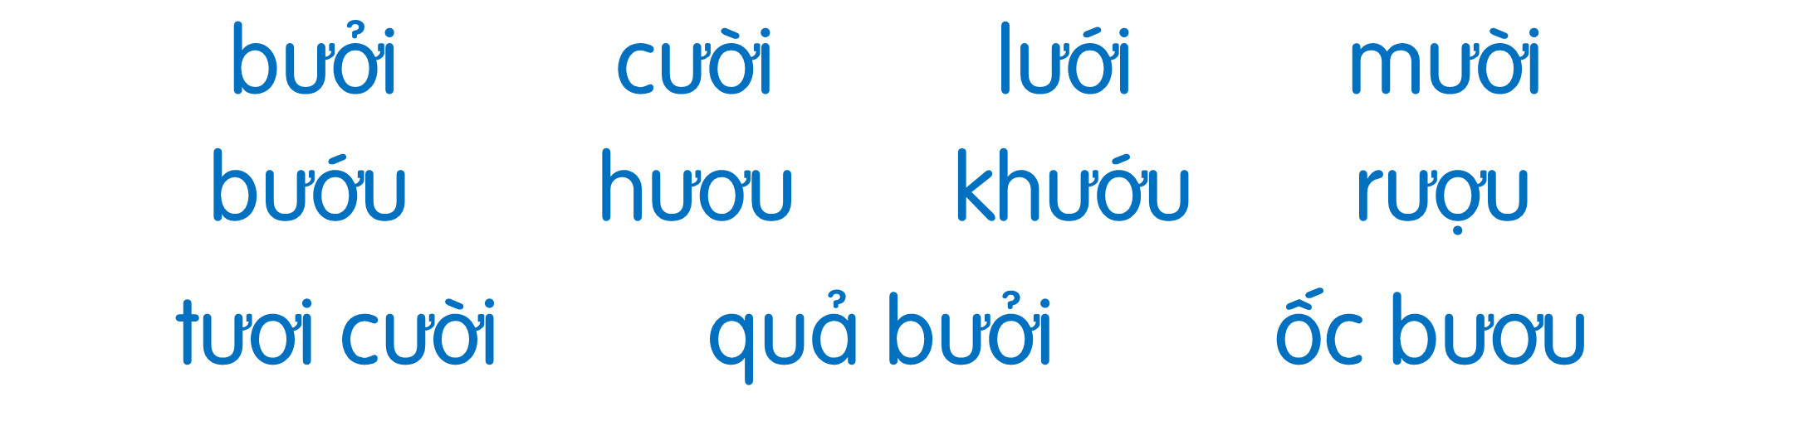
Lạc đà là con vật đặc biệt. Nó có cái bướu to trên lưng. Bướu của lạc đà là nơi dự trữ chất béo. Nhờ thế, nó có thể sống qua nhiều ngày mà không cần ăn uống. Lạc đà giúp con người băng qua những vùng sa mạc khô cằn.

Slide 21
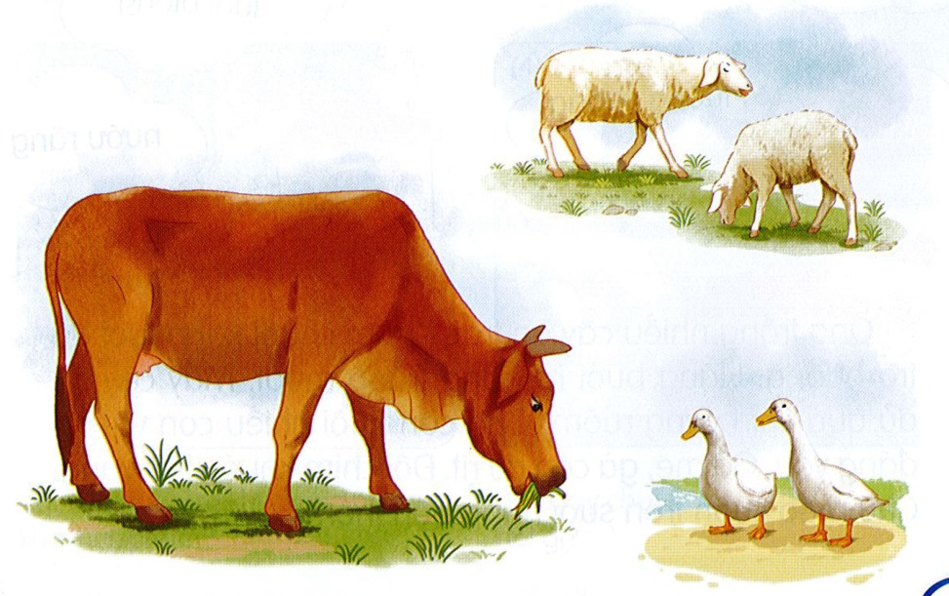
Nói
5
Lợi ích của vật nuôi

Slide 22
Các em nhìn thấy những con vật nào trong tranh?
Bò, cừu, vịt
Em có biết từng con vật trong tranh có những lợi ích gì không?

Slide 23






Slide 24


Nhìn hình viết từ
tưới rau
con hươu

Slide 25











